Slide 1


機械時計のしくみ

Slide 2

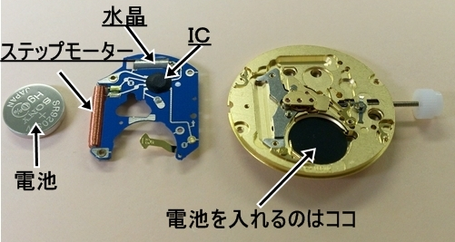
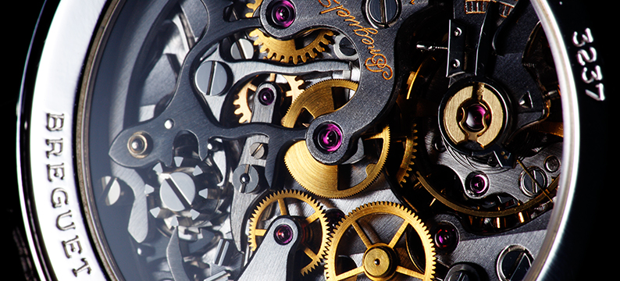
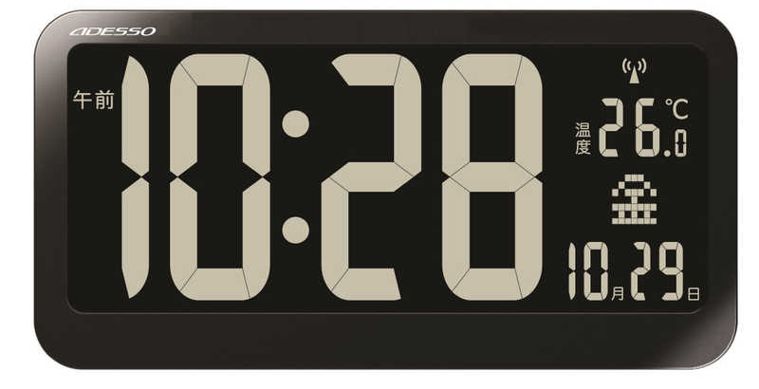
時計の種類
クォーツ時計
様々な時計
時計には様々な時計がある。
クォーツ時計、電波時計、光発電、機械式時計、
この中でも、機械式時計について研究しようと考えた。
https://www.hanshin-dept.jp/
機械式時計
電波時計
https://www.rasin.co.jp/
https://www.e-adesso.co.jp/

Slide 3

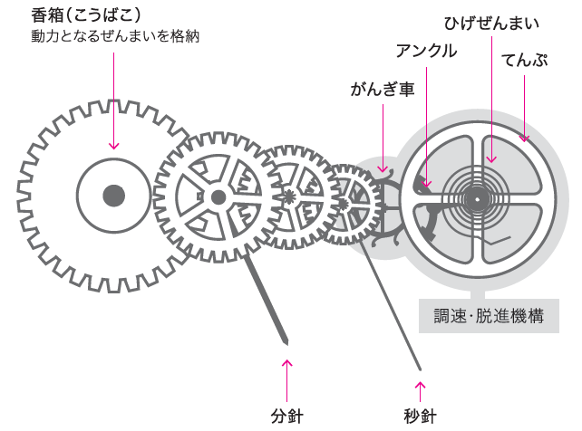
機械時計の仕組み
仕組み
機械時計は巻き上がったゼンマイがほどけようと
する力で動く。 ⇒ゼンマイが切れたら動かなくなる。
ゼンマイの力を動力にして、てんぷの振動により、
歯車を動かして針を動かす。
右回りと左回りを繰り返しながら
同じ周期（1秒間に 5～10回、片道ベース）で
往復回転運動するように作られている部品である。
巻状に巻かれた細いひげぜんまいを内蔵するコマのような形をした部品。
てんぷとは
ひげせんまいとは

Slide 4
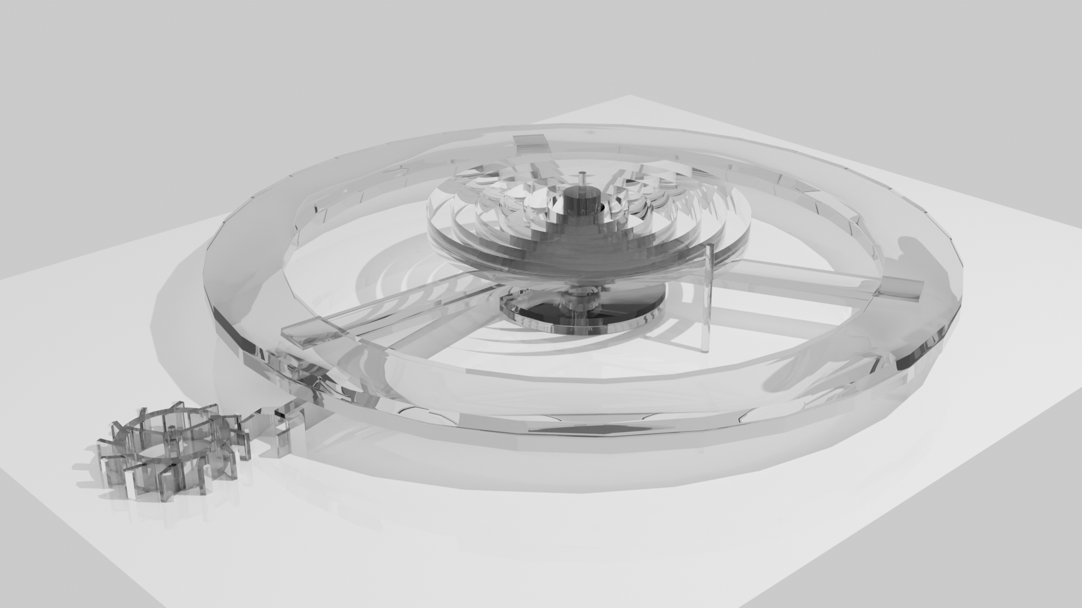
モデリング(Blender)

Slide 5
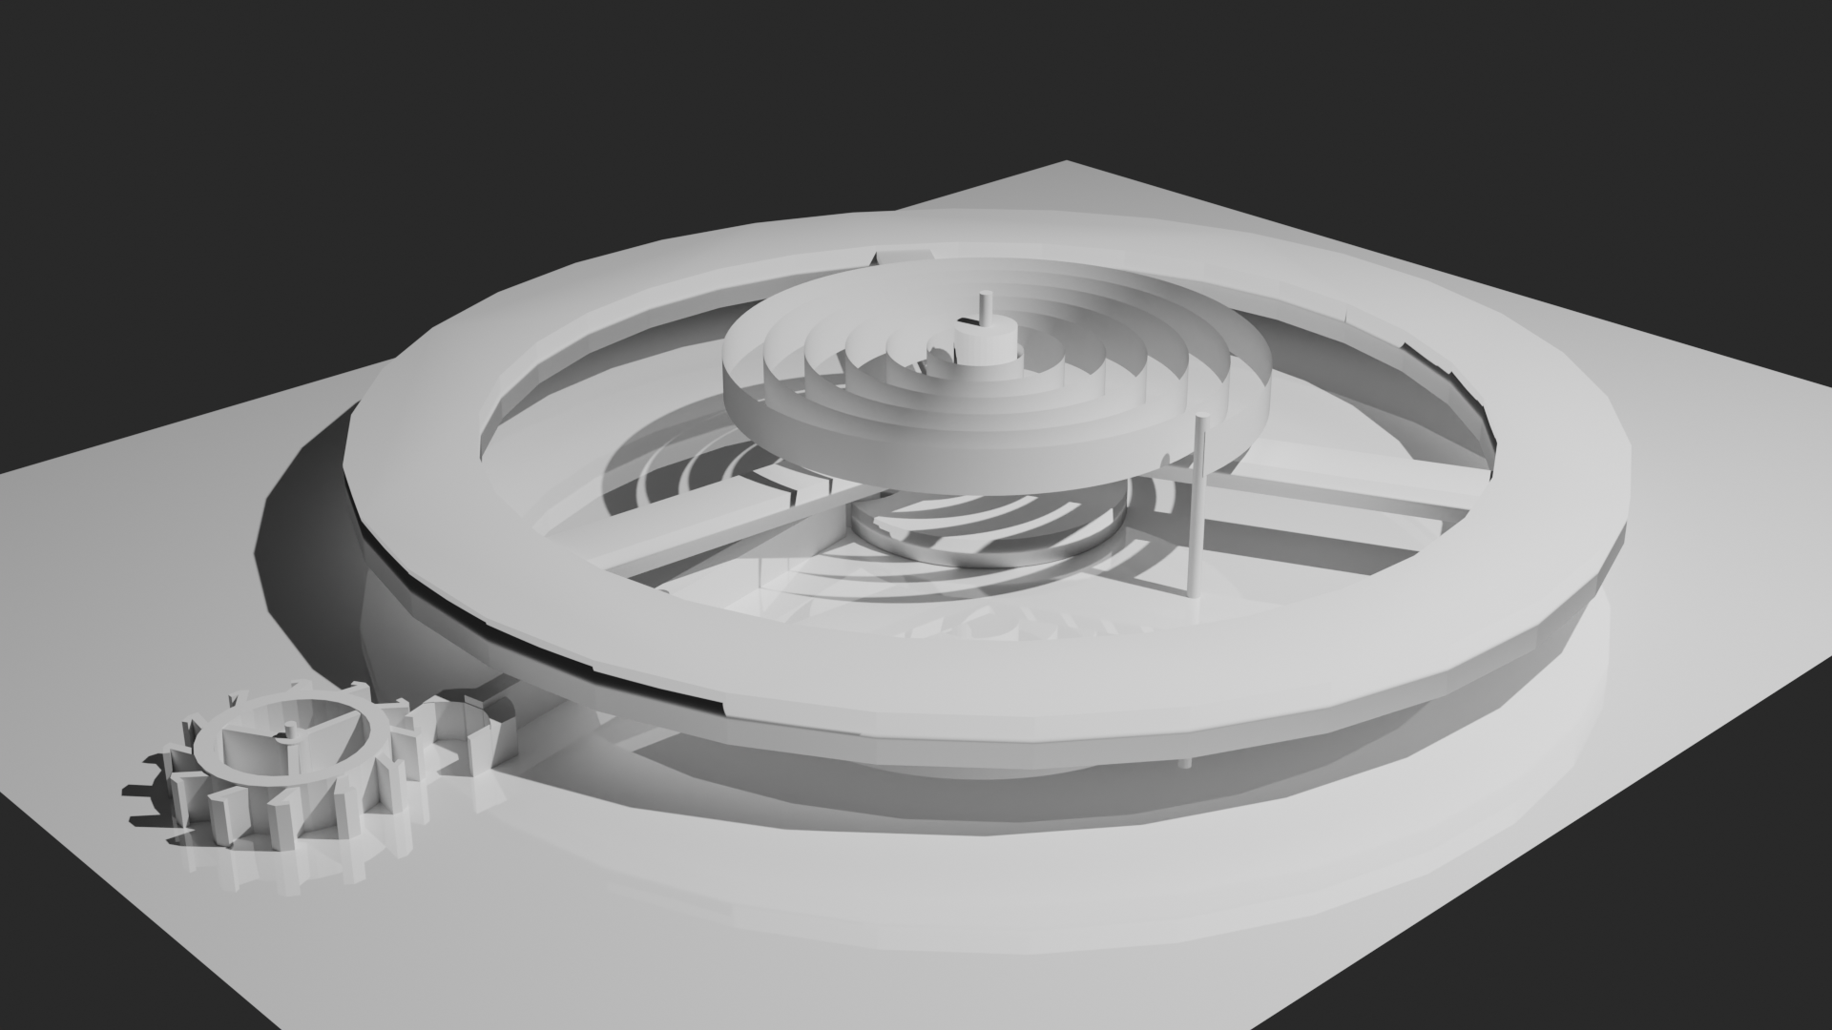
モデリング(Blender)

